Slide 1
Pemrograman jaringan
Prodi s1 Teknik informatika
Institut teknologi sepuluh nopember

Slide 2
Outline ftp
FTP
Contoh komunikasi pada FTP
Reply Code
FTP Command
FTP di Python

Slide 3
FTP
File Transfer Protocol (FTP)
RFC 959
http://www.faqs.org/rfcs/rfc959.html

Slide 4
Model Komunikasi FTP
Dua koneksi TCP
Satu kanal untuk kontrol
Perintah
Status code
Satu kanal untuk data

Slide 5
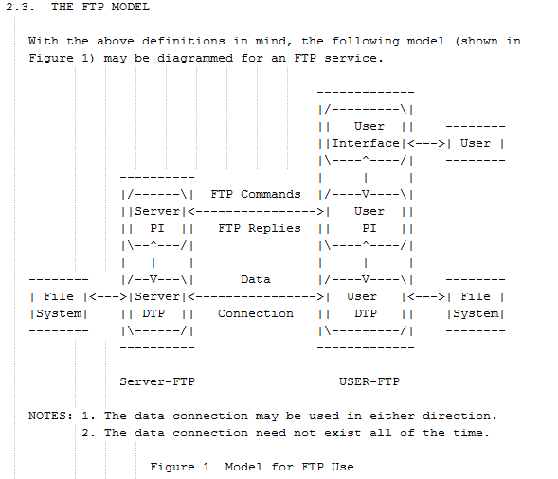
Model Komunikasi FTP

Slide 6
Contoh Proses: Download
Membangun koneksi
Autentikasi (username & password)
Client memberitahu port-nya ke server
Mencari tempat file disimpan
Server mengoneksikan ke client
File ditransmisikan
Koneksi data ditutup

Slide 7
Contoh Komunikasi pada FTP
Aplikasi FTP yang digunakan:
FTP server: Filezilla Server
FTP klien: Filezilla Client
Proses yang dilakukan:
Koneksi
Login
List directory

Slide 8
Home Directory Filezilla Server
Pada saat menjalankan aplikasi Filezilla, Run as Administrator
Pilih menu Edit
Pilih User
Pilih Shared Folder
Tentukan sebuah folder yang menjadi folder yang bisa diakses oleh user
(Jangan lupa membuat sebuah user terlebih dulu)

Slide 9
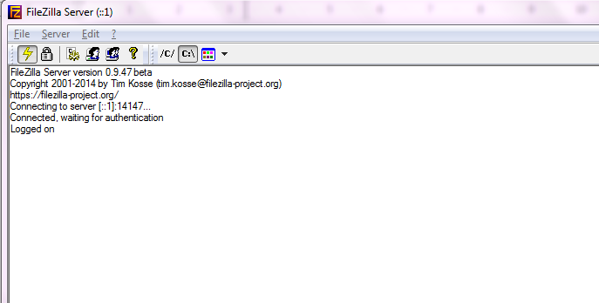
Filezilla Server Ready

Slide 10
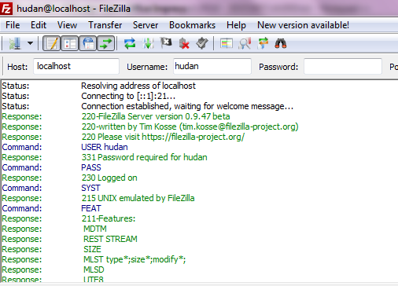
Filezilla Client Melakukan Koneksi

Slide 11
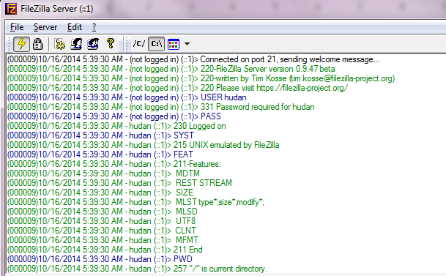
Log pada Filezilla Server

Slide 12
Reply Codes (1)
Berdasarkan RFC 959
220 Service ready for new user.
331 User name okay, need password.
230 User logged in, proceed.
215 NAME system type.
211 System status, or system help reply.
257 "PATHNAME" created.

Slide 13
Reply Codes (2)
200 Command okay.
150 File status okay; about to open data connection.
226 Closing data connection.
Requested file action successful.
421 Service not available, closing control connection.

Slide 14
FTP Command
USER: Username
PASS: Password
SYST: System
FEAT: Feature (non-rfc) → HELP
PWD: Print Working Directory
MLSD (non-rfc) → LIST

Slide 15
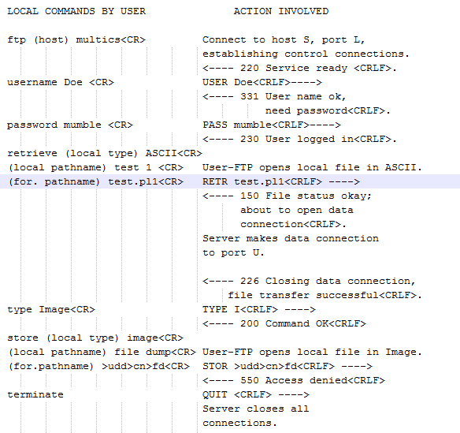
Typical Operation

Slide 16
FTP di Python
Socket biasa (seperti pada tugas)
Library FTP client (native)
ftplib
Library FTP server
pyftpdlib
https://github.com/giampaolo/pyftpdlib

Slide 17
Contoh ftplib: pwd dan list
from ftplib import FTP
f = FTP('localhost’)
print("Welcome:", f.getwelcome())
f.login('hudan’)
print("Current working directory:", f.pwd())
names = f.nlst()
print('List of directory: ', names)
f.quit()

Slide 18
Contoh ftplib: download
from ftplib import FTP
f = FTP('localhost')
f.login('hudan')
fd = open('2003.pdf', 'wb')
f.retrbinary('RETR 2003.pdf', fd.write)
fd.close()
f.quit()

Slide 19
Contoh program
https://github.com/studiawan/network-programming/tree/master/bab06

Slide 20
Outline udp
Port pada klien-server
Dasar pemrograman socket UDP
Implementasi di Python
Contoh UDP Socket
Server
Klien
Analisis dengan Wireshark

Slide 21
Port pada Klien dan Server
Port pada server
Klien
Server
Port pada klien

Slide 22
Tipe Socket di Python
UDP → SOCK_DGRAM
TCP → SOCK_STREAM

Slide 23
Kapan menggunakan UDP Socket?
Klien sederhana yang jika terjadi packet loss tidak masalah atau pada jaringan unreliable
Request-response sekali jalan dan pendek, bukan sekumpulan request-response yang bolak-balik
Membangun aplikasi di atas UDP
Packet drop dan ordering ditangani pada aplikasi

Slide 24
UDP Socket Server
Membuat socket
Bind pada ip address dan port number
Menerima pesan dari klien
Mengirim pesan ke klien

Slide 25
Implementasi Server di Python
socket(socket.AF_INET, socket.SOCK_DGRAM)
bind((server_address, port))
data, address = recvfrom(buffer_size)
sendto(data, address)
Berbeda dengan TCP,
tidak menggunakan
listen() dan accept()

Slide 26
UDP Socket Client
Membuat socket
Mengirim pesan ke server
Menerima pesan dari server

Slide 27
Implementasi Klien di Python
Opsi 1:
socket(AF_INET, SOCK_DGRAM)
sendto(data, address)
recvfrom(buffer_size)
Tanpa menggunakan connect(),
harus menentukan alamat ketika send()
Opsi 2:
socket(AF_INET, SOCK_DGRAM)
connect((server_address, port))
send(data)
recv(buffer_size)
Menggunakan connect(),
langsung bisa send() dan recv()
tanpa harus menginputkan alamat

Slide 28
Server UDP
s = socket.socket(socket.AF_INET, socket.SOCK_DGRAM)
s.bind(('127.0.0.1', 5000))
while True:
data, address = s.recvfrom(MAX)
print(data, address)
s.sendto(data, address)
s.close()
Tidak menggunakan listen() dan accept()

Slide 29
Klien UDP 1
s = socket.socket(socket.AF_INET, socket.SOCK_DGRAM)
s.sendto("Hello", ('127.0.0.1', 5000))
data, address = s.recvfrom(MAX)
s.close()
print data, address
Tidak menggunakan connect(),
menggunakan sendto() dan recvfrom()

Slide 30
Klien UDP 2
s = socket.socket(socket.AF_INET, socket.SOCK_DGRAM)
s.connect(('127.0.0.1', 5000))
s.send("Hello from connect")
data = s.recv(MAX)
print(data)
Menggunakan connect(),
menggunakan send() dan recv()

Slide 31
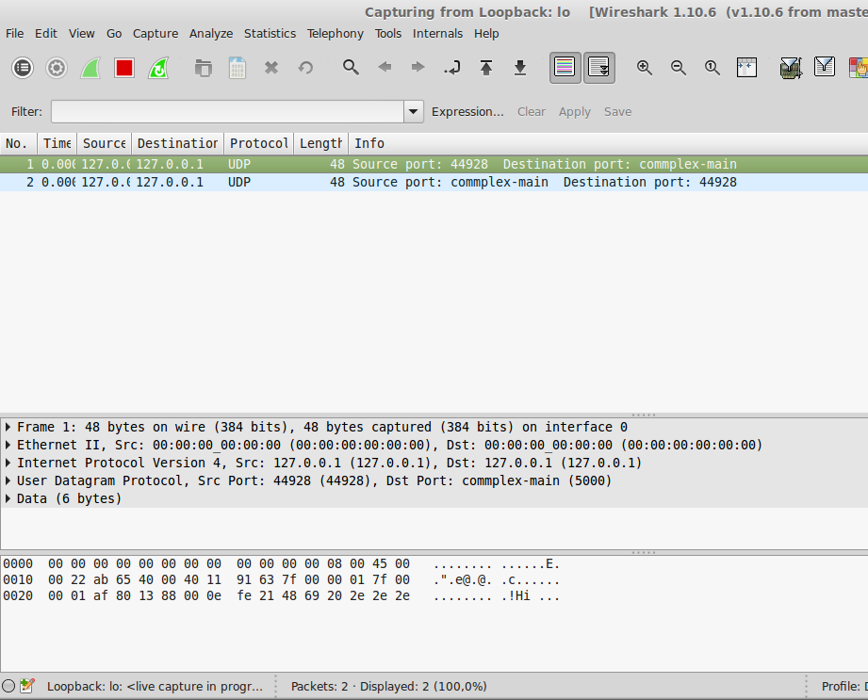
Analisis Wireshark server-udp.py dan client-udp1.py

Slide 32

Analisis Wireshark server-udp.py dan client-udp2.py

Slide 33
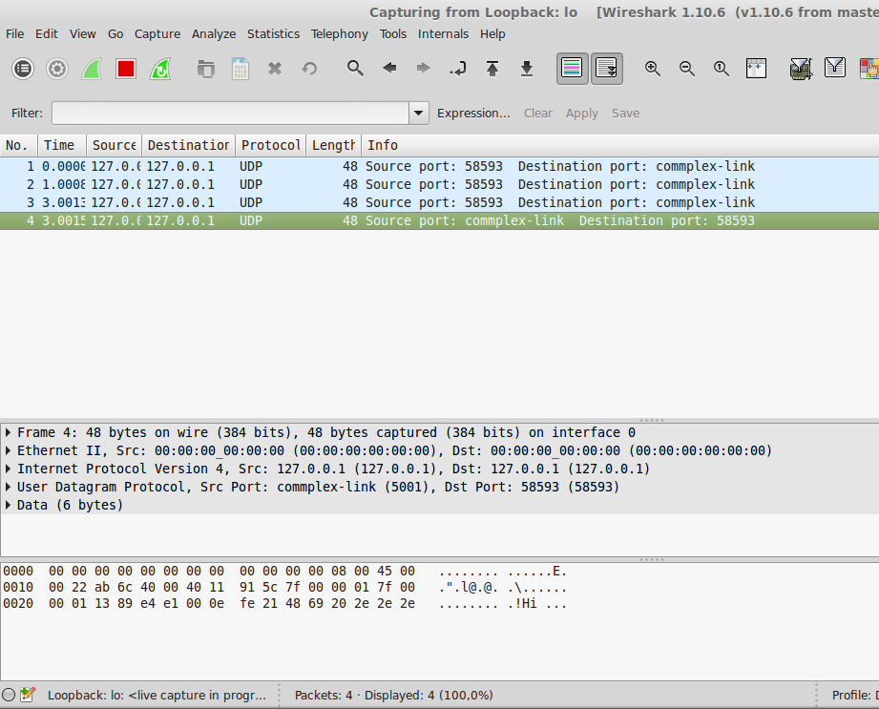
Analisis Wireshark server-udp2.py dan client-udp3.py

Slide 34
Contoh program
https://github.com/studiawan/network-programming/tree/master/bab07

